Slide 1


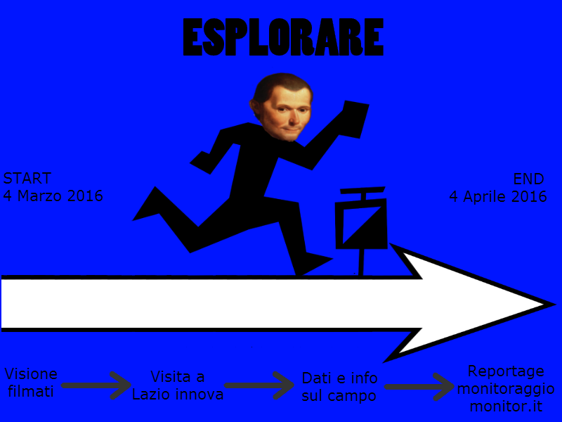
A Scuola di Open Coesione
ESPLORARE

Slide 2
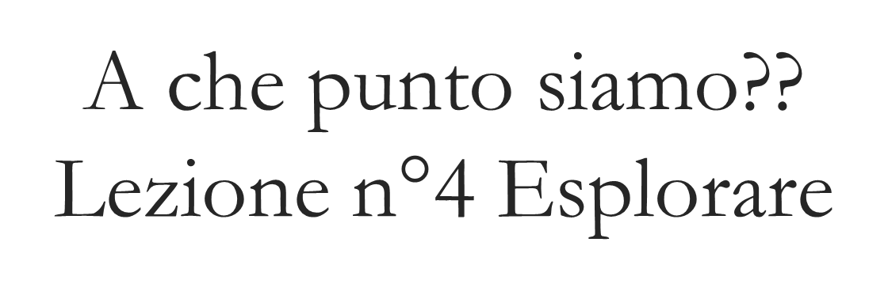
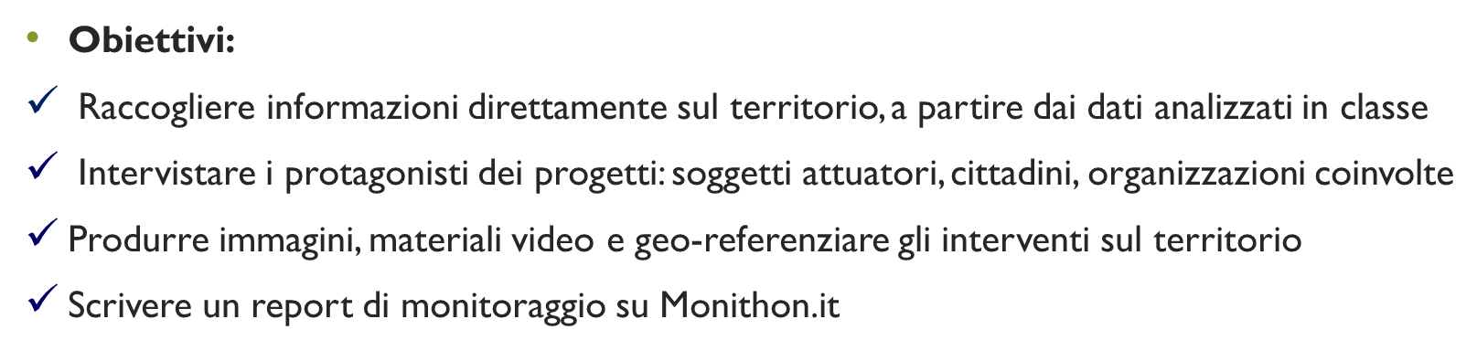

Slide 3
Il nostro Progetto:
Dati monitoraggio:
Codici Progetto: A0017P0201 – CUP F87I10000490007
Titolo: Museo virtuale delle città e dei territori del Lazio antico – http://www.muvilazio.com/
Dati finanziari e procedurali:
  Progetto concluso con erogazione del saldo il 22/7/2013 (contributo erogato 124.144,63, costo complessivo 206.907,72).
  Bando di riferimento: Bando RSI pubblicato il 6/6/2009, progetto approvato con graduatoria pubblicata sul BURL n. 35 pt. I del 21/9/2010.
  Beneficiario: FIT Consulting e Archi Web srl - sedi operative in Roma, via Lavinio 15 e Via dei Volsci 122

Slide 4

Per quanto riguarda:
RACCOGLIERE LE INFORMAZIONI DIRETTAMENTE SUL CAMPO cioè esplorare il territorio per vedere lo stato del progetto, per noi è stato estremamente facile perché:
il progetto che abbiamo scelto è concluso
Il progetto consiste nella realizzazione di un museo virtuale, è quindi accessibile a tutti basta avere un computer e la linea http://www.muvilazio.com/

Slide 5
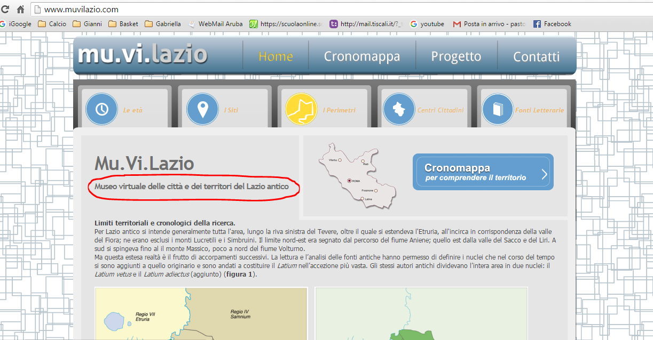

Slide 6

quello invece che per noi è stato estremamente difficile è riuscire ad avere contatti con i protagonisti del progetto cioè i soggetti beneficiari del contributo:
L’Ente che l’ha progettato: Archi web srl
L’Ente che ha coordinato e gestito la parte finanziaria: Fit Consulting srl

Slide 7
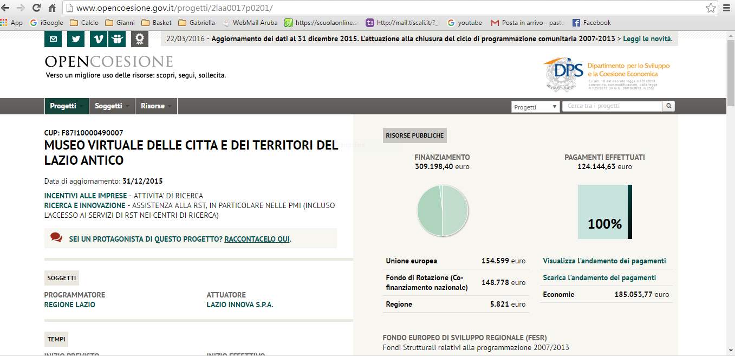

Slide 8
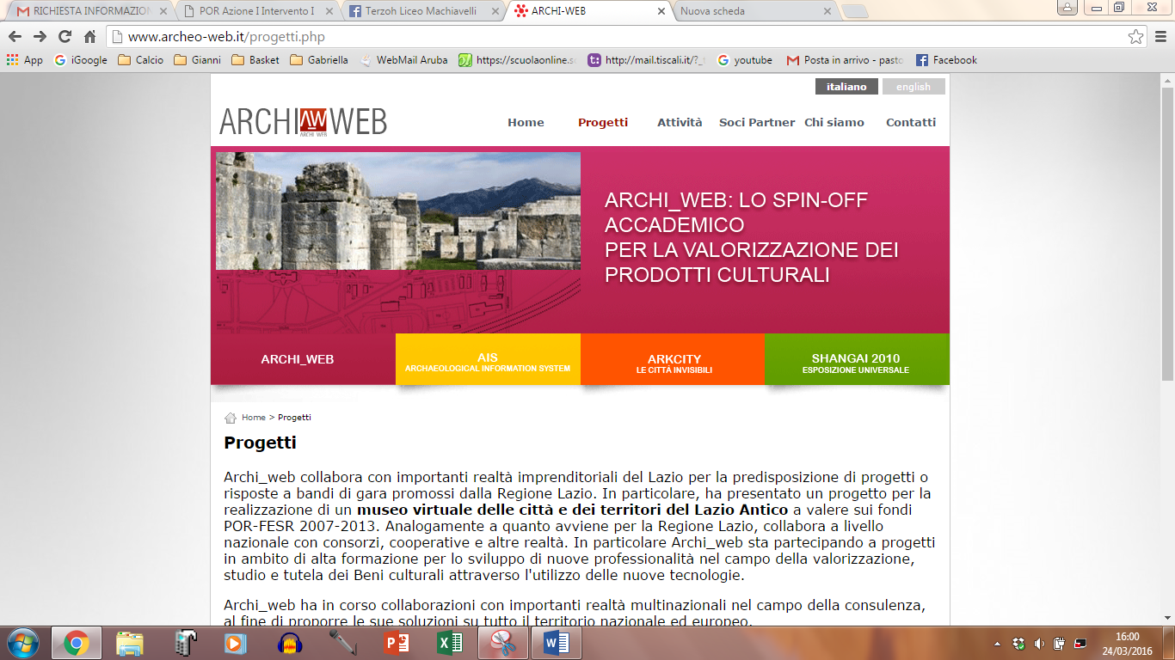
ENTE PROGETTUALE

Slide 9
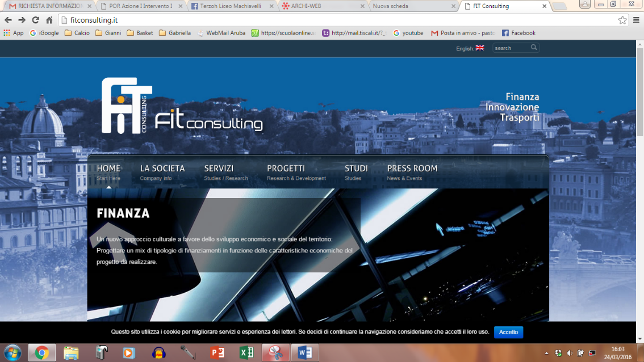
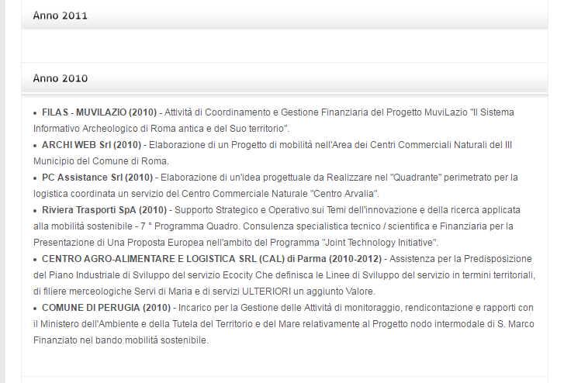
ENTE DI COORDINAMENTO E GESTIONE FINANZIARIA

Slide 10
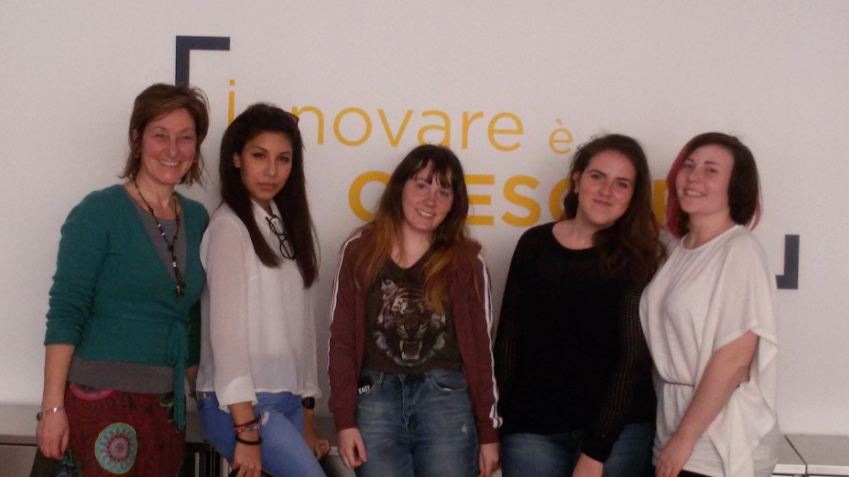
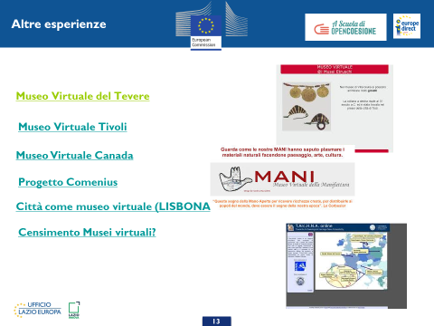
Incontro a Lazio Innova:
Giovedì 31 Marzo 2016 Odg:
LUCI E OMBRE DI UN PROGETTO FINANZIATO
ILLUSTRAZIONE DI UN PROGETTO ANALOGO E COMPARAZIONE (individuazione delle criticità nel caso in studio)

Slide 11
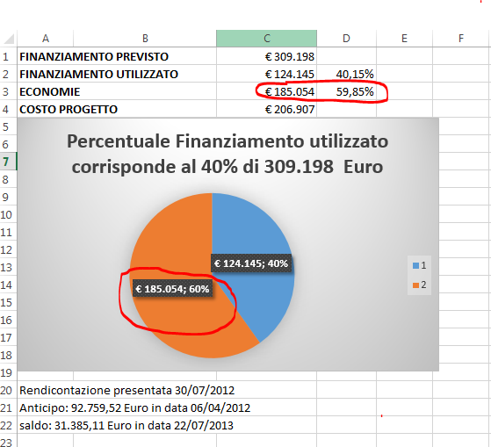
LUCI ED OMBRE DI UN PROGETTO
Partiamo dalle Economie:
185.054 Euro.

Slide 12
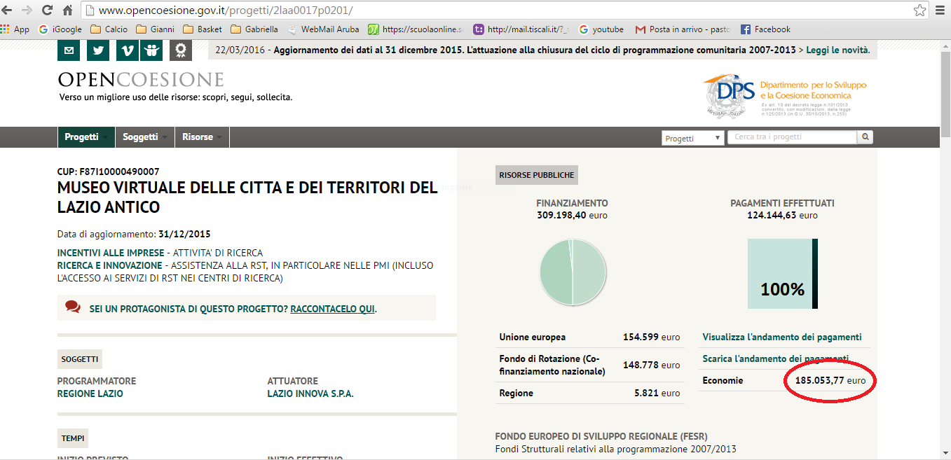

Slide 13
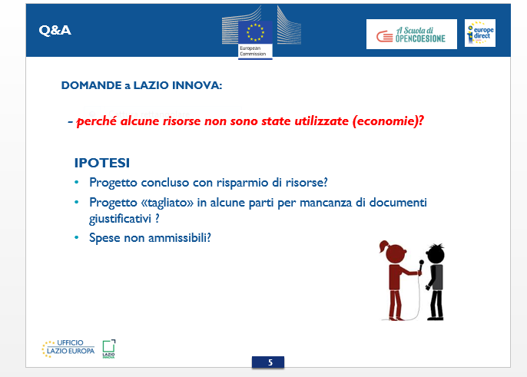
Ipotesi di risposte:

Slide 14
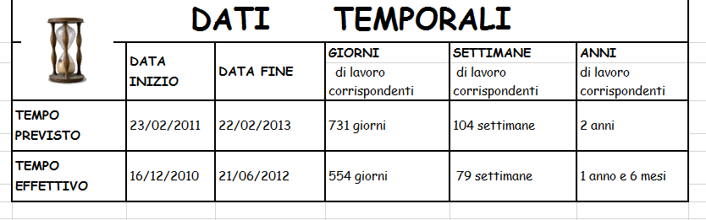
LUCI ED OMBRE DI UN PROGETTO
2) Come mai le date di inizio e fine progetto sono diverse rispetto a quelle preventivate?

Slide 15
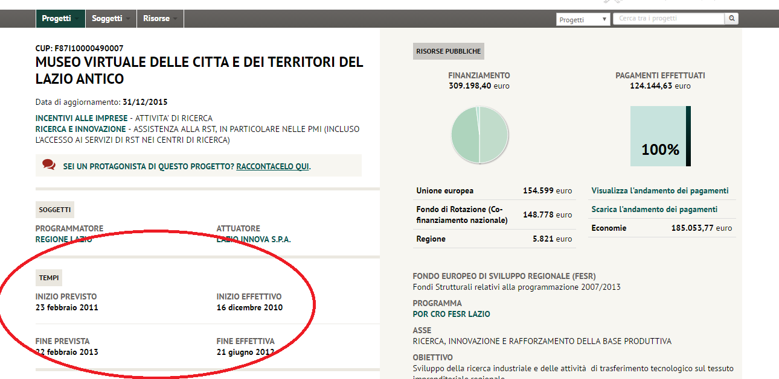

Slide 16
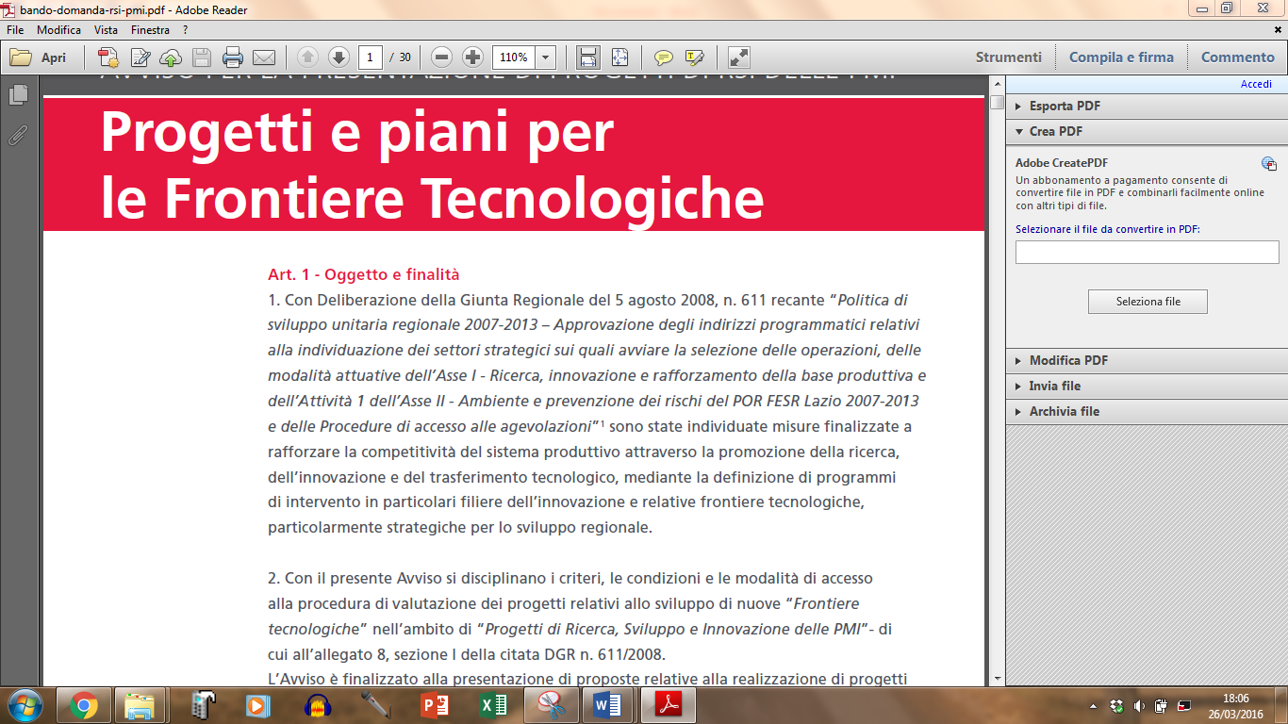
Ipotesi di risposte:
Questa risposta la dobbiamo trovare analizzando il Bando.
Probabilmente il bando prevedeva l’ammissibilità entro determinate date.
Il bando prevede il periodo che va dal 2007 al 2013 quindi il 2010 è un anno ammissibile
Quindi le date erano compatibili con il bando.

Slide 17
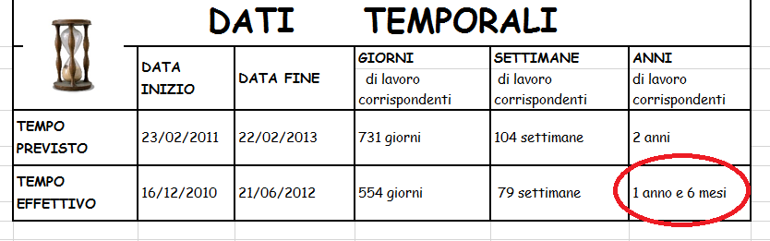
LUCI ED OMBRE DI UN PROGETTO
3) Ma sedici mesi non sono tanti per realizzare un museo virtuale?
Il bando prevedeva due anni per la realizzazione
Quindi le date erano compatibili con il bando.

Slide 18
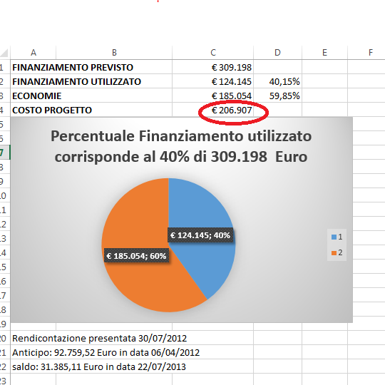
LUCI ED OMBRE DI UN PROGETTO
4) 206.907,72 Euro non sono troppi per realizzare un museo virtuale?
Il progetto è stato analizzato dal comitato di valutazione che guarda il badget e lo ha giudicato compatibile con i prezzi di allora.
Quindi il prezzo era compatibile con il bando, anche se alcune spese non gli sono state riconosciute, infatti hanno ricevuto un finanziamento di 124.145 Euro

Slide 19
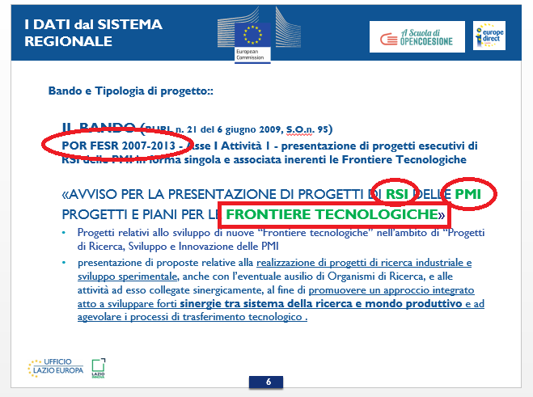
LUCI ED OMBRE DI UN PROGETTO
5) Analisi del bando
Il bando si riferisce a POR 2007-2013
RSI che si riferisce a RICERCA SVILUPPO e INNOVAZIONE
E PNI PICCOLE E MEDIE IMPRESE
FRONTIERE TECNOLOGICHE

Slide 20
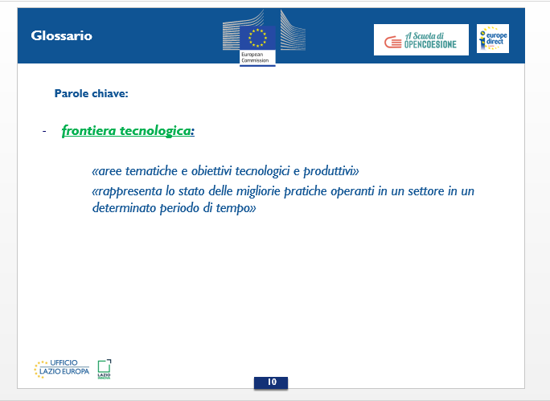
LUCI ED OMBRE DI UN PROGETTO
5) Analisi del bando
Riflettiamo sul concetto di:
FRONTIERE TECNOLOGICHE

Slide 21
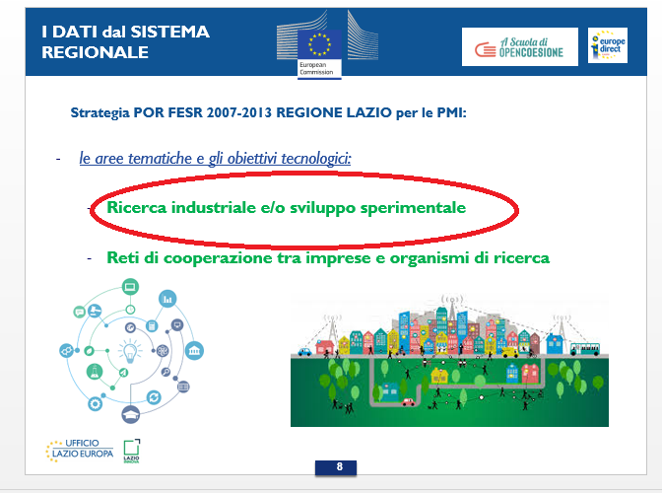
LUCI ED OMBRE DI UN PROGETTO
5) Analisi del bando
Il progetto è stato selezionato perché rispondeva a determinati criteri:
Ricerca industriale e sviluppo sperimentale
Cioè era una sperimentazione che implica
Anche una incertezza nei risultati.

Slide 22
LUCI ED OMBRE DI UN PROGETTO
5) Analisi del bando
Per sviluppare un progetto devo aver fatto come minimo un indagine di mercato:
Vedere come funzionano all’estero
Il museo virtuale mi da l’opportunità di vedere in qualsiasi momento e da qualsiasi postazione quello che è un patrimonio che appartiene alla mia città.

Slide 23
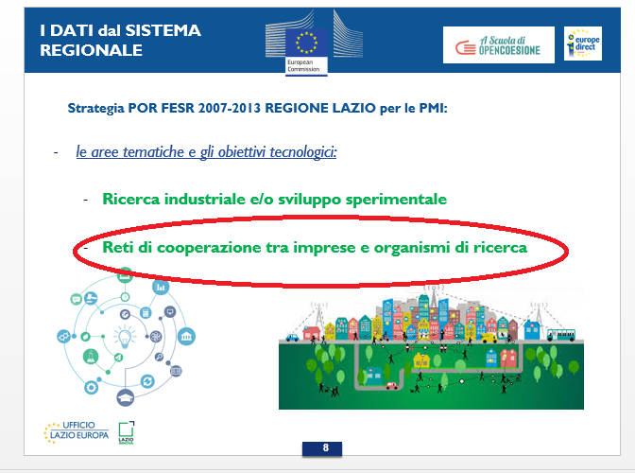
LUCI ED OMBRE DI UN PROGETTO
5) Analisi del bando
Le piccole e medie imprese devono colloquiare al fine di creare sviluppo

Slide 24
LUCI ED OMBRE DI UN PROGETTO
6) Come mai il sito non è operativo?
probabilmente perché non ci sono più risorse. La dove non si può più pagare la persona che si dedica alla piattaforma è normare che il progetto venga abbandonato.
Probabilmente sarà stato una Start up cioè quelle imprese costituite da giovani che sono nell’ambito della ricerca e hanno idee che vogliono sperimentare, attività innovative.
7) Però perché nel piano non c’è stata una ipotesi di continuità??

Slide 25


LUCI ED OMBRE DI UN PROGETTO
8) Com’è la qualità del prodotto ?? Paragoniamolo con altri progetti
Il progetto ha creato occupazione.
Però la qualità non è eccezionale, anche se allora (2010/2012) gli strumenti non erano quelli che abbiamo a disposizione oggi.
La piattaforma presenta delle debolezze.

Slide 26
LUCI ED OMBRE DI UN PROGETTO
9) Perché nel piano non c’è stata una ipotesi di continuità??
Nei progetti io devo considerarla.
Probabilmente la piattaforma era destinata al mercato.
Nel 2007 /2013 c’è stata una grandissima mortalità delle piccole e medie imprese.

Slide 27
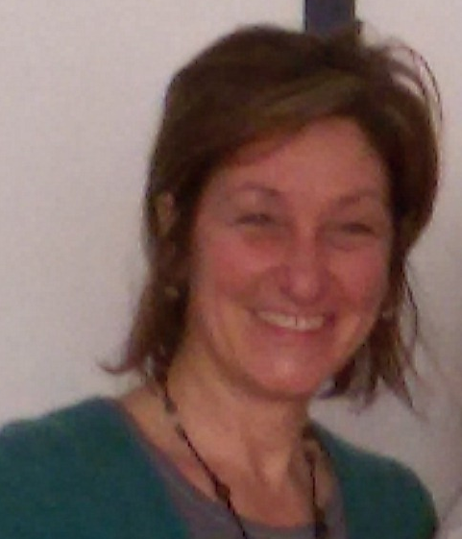
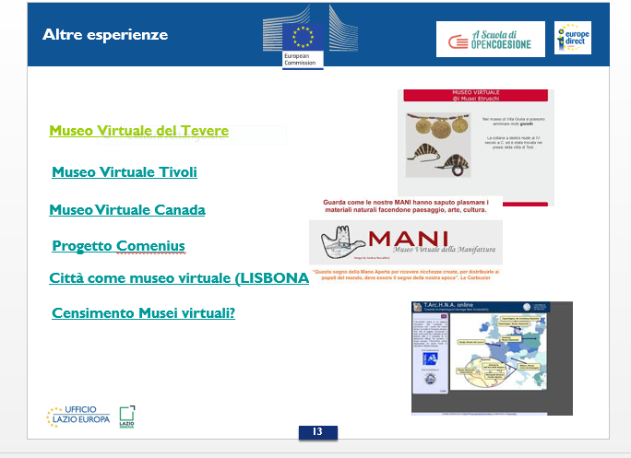
Adriana ci propone un confronto con altri musei virtuali

Slide 28
Comparazione tra due musei virtuali :
Museo virtuale di Roma e del Lazio antico
Museo virtuale del Tevere.
Museo virtuale di Roma e del Lazio antico
Museo virtuale del Tevere
E’ del periodo 2010/2014
E’ proposto solo in Italiano
Ci sono link
Non compare il nome del ricercatore
Non è aggiornato
Non fa collegamenti a progetti simili
E’ del periodo 2010/2014
E’ in Italiano ed in Inglese
Ci sono iper link e pdf
Compare nome e foto del ricercatore
Ha una bibliografia aggiornata fino al 2014
Fa collegamenti con progetti simili

Slide 29
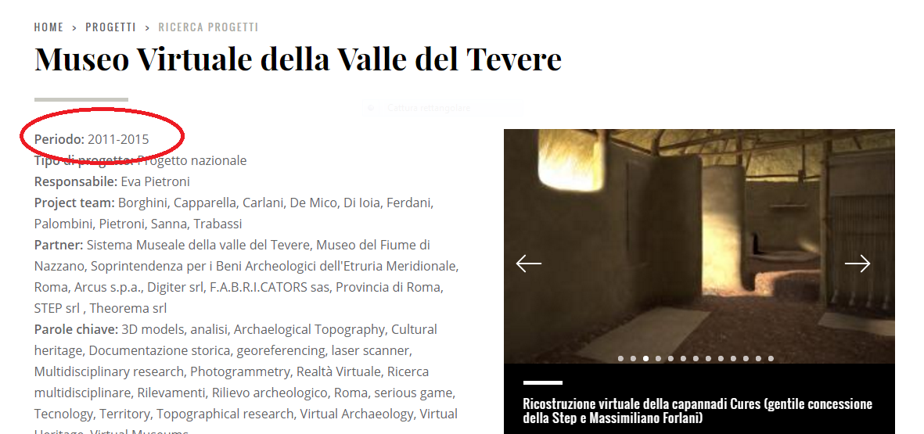
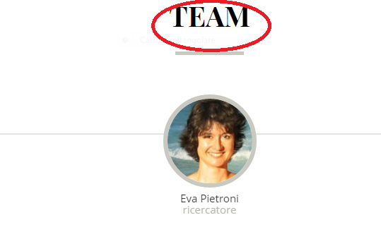
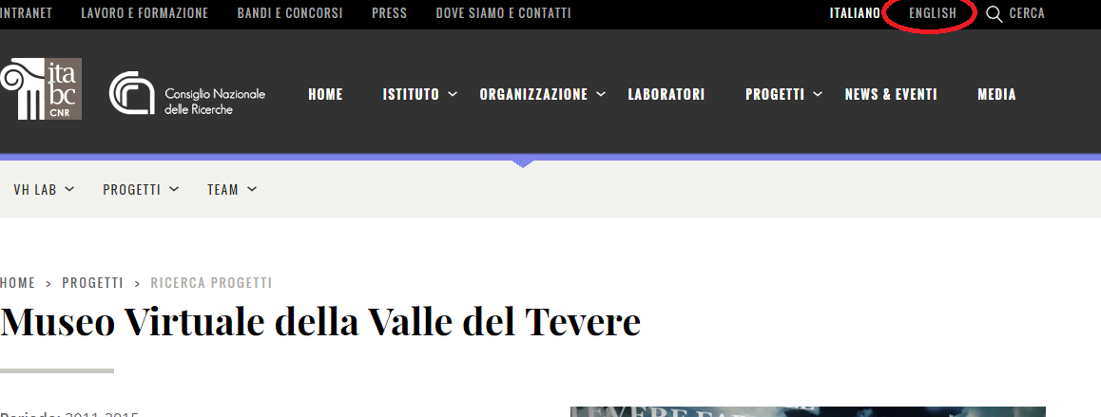
Museo Virtuale del Tevere

Slide 30
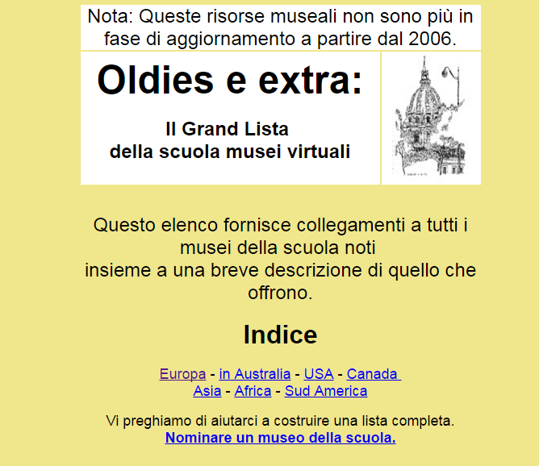
Riflessioni :
Adriana Calì ci ha fatto vedere un sito dove c’è il censimento di tutti i musei virtuali delle scuole. (http://www.fno.org/museum/list.html)
Noi vorremmo che il museo da noi analizzato, possa far parte di quel sito e che possa essere utile per tutti!!!!

Slide 31
Riflessioni e Ringraziamenti:
Ci riserviamo di conclude la nostra ricerca attraverso un colloquio con l’ente che ha progettato il Museo. virtuale. Abbiamo ricevuto in questi giorni un contatto e arrivati a questo punto è l’ultimo tassello che manca che al nostro lavoro.
Ringraziamo Adriana Calì per la minuziosa analisi del progetto, per il tempo che ci ha dedicato, per la disponibilità e la professionalità dimostrata.
La terzah del Liceo Machiavelli di Roma

Slide 32
DOMANDE a cui vogliamo dare risposta
1) Come è nata l’idea della realizzazione del Museo Virtuale?
2) A chi è rivolto il progetto?
3) E’ attivo in questo momento il museo virtuale (cioè è usato)?
4) E’ mai stato attivo (cioè è mai stato usato)?
5) Se attivo è possibile sapere quante visite riceve giornalmente, settimanalmente, mensilmente?
6) Viene aggiornato?
7) Ha un follow up? (controlli periodici programmati)
8) Il progetto ha una dimensione internazionale?

Slide 33
9) Che tipo di impatto ha avuto sul territorio?
10) Il costo è giusto? 206.907,72 euro (costo complessivo) 124.144,63 euro (fondo erogato)
11) Come mai sono tornati indietro alla comunità europea 185.053 euro?
12) Come mai le date presunte di inizio e fine erano 23 febbraio 2011 e 22 febbraio 2013, invece l ‘inizio è stato 16 dicembre 2010 e si è concluso il 21 giugno 2012?
13) Non sono troppi 16 mesi per creare un museo virtuale?
14) Il progetto ha rispettato le vostre aspettative, cioè secondo voi avete creato un buon prodotto?

